Slide 1
Успешность обучения: от чего она зависит?
Успех в учении – это единственный источник внутренних сил, рождающих энергию для преодоления трудностей, желания учиться.
В.А. Сухомлинский

Slide 2
Критерии успешности
Успеваемость
Учебная
мотивация

Slide 3
Наши успехи
Успеваемость

Slide 4
Наши успехи
Качество Знаний

Slide 5
Наши успехи
 | 5 класс | 6 класс 1 четверть | 6 класс 2 четверть
На «5» | 5 | 0 | 2
На «4» и «5» | 13 | 10 | 6
С одной «3» | 2 | 6 | 4
Неуспевающие | 0 | 1 | 3

Slide 6
Причины
неуспеваемости

Slide 7
Низкая учебная мотивация
Недобросовестное отношение к учению
Недостаточный контроль родителей
Отсутствие или недостаточное взаимопонимание учащихся и учителей

Slide 8
Мотивация учения –
это внутренняя потребность ученика
учиться.

Slide 9
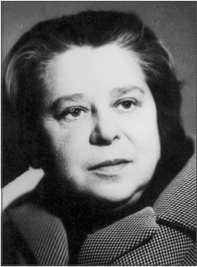
Мотивы учения
Познавательные мотивы
Социальные мотивы
Л.И. Божович

Slide 10
Уровень мотивации учебной деятельности

Slide 11
Познавательные мотивы
Широкие познавательные мотивы
Учебно - познавательные мотивы
Мотивы самообразования

Slide 12
Познавательные мотивы

Slide 13
Социальные мотивы
Широкие социальные мотивы
Узкие социальные мотивы или позиционные
Мотивы социального сотрудничества
А.К.Маркова

Slide 14
Социальные мотивы

Slide 15
Поможем детям учится
Несколько полезных советов

Slide 16
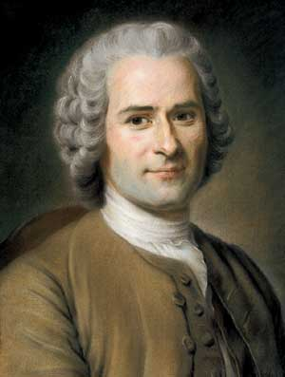
«Дети должны делать то, что, хотят, а хотеть они должны то, что хочет педагог»
Жан-Жак Руссо

